Slide 1
02
10/out/26
A

Slide 2

Trabalhando as Emoções
Vamos lembrar da queda de Eva e Adão
Vamos pensar:
Por que eles se esconderam?
O que as pessoas costumam fazer quando cometem um erro?
Deus nos vê mesmo quando cometemos erros, mas não nos abandona.

Slide 4
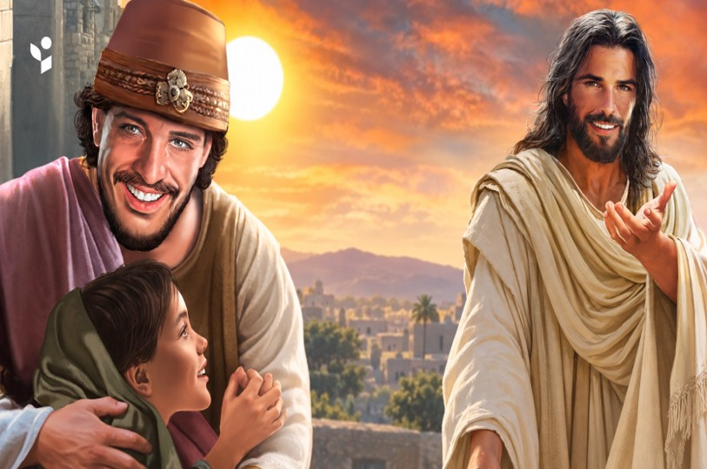
O Oficial e Seu Filho

Slide 5
18. Vivos em Jesus
Jesus, Nos deu a Sua graça de presente
Mostrou ser amoroso e valente
É este exemplo que devemos seguir.
Jesus, Demonstra na missão Sua bondade,
Ensina que a real felicidade É ler a Bíblia e a Ele servir.
Jesus é muito bom, Nos ama de montão,
Unidos com Jesus, Seremos a mensagem aos amigos
Pra falar que somos vivos, Vivos em Jesus,
Vivos, Vivos em Jesus
Jesus é quem transforma nossa vida e E nos ensina a amar.
O, o, o, vivos, Vivos em Jesus, vivos, Vivos em Jesus,
Jesus é nosso amigo inseparável, Sempre pronto a ajudar,
E nos convida a cantar, Lá ,lá, bem alegras a cantar, lá, lá
Somos vivos em Jesus. (3X)

Slide 6
15. Quão maravilhoso
Quão maravilhoso,
Quão grande é Deus!
Queremos hoje aqui
Louvar o nome Seu. 2X
Quão maravilhoso,
Quão grande é nosso Deus!
Nós hoje aqui
Louvamos nosso Deus.

Slide 7
9. Farei o meu melhor
É maravilhoso
Acho mesmo incrível 4X
Que o Deus do céu me ame
E ame tanto assim
Que o Deus do céu me ame
E ame tanto assim

Slide 8
Podemos colocar nossos fardos em nossas orações pedindo a Jesus que nos ajude, pois Ele nos ouve

Slide 11
10. Graças Dou, Pai
Graças dou, Pai
Pelas bençãos de Tuas mãos
Eu te devolvo, um pouco só
Do muito que me dás 2X
Que esta oferta seja abençoada, enfim
Traga auxílio e ajuda
Para quem necessitar
Falta link Youtube

Slide 12
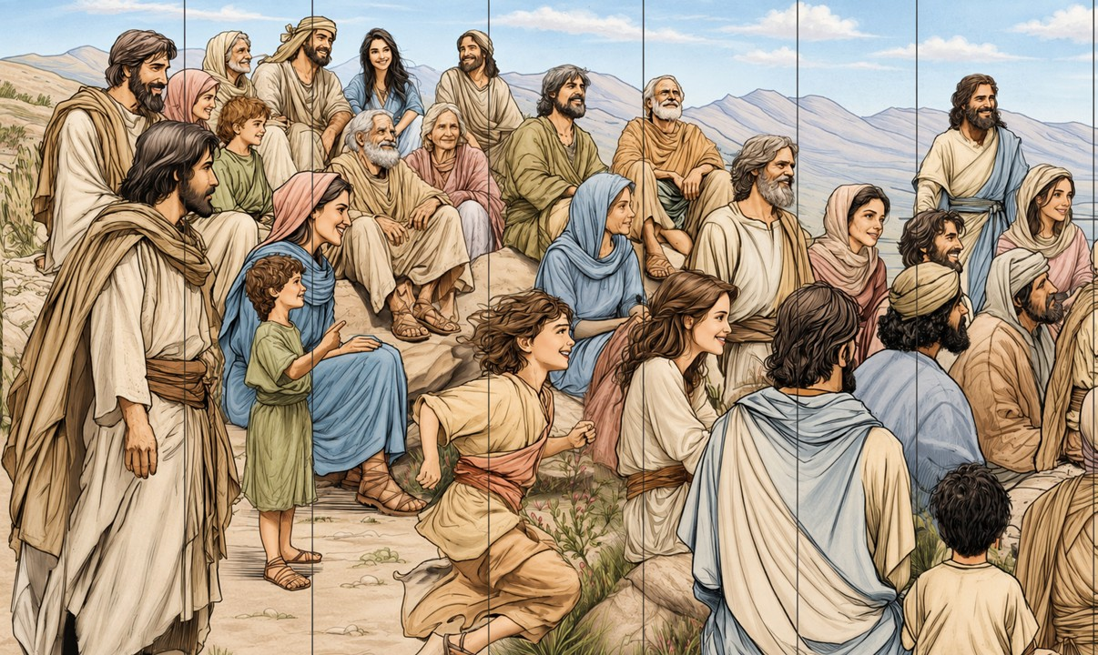
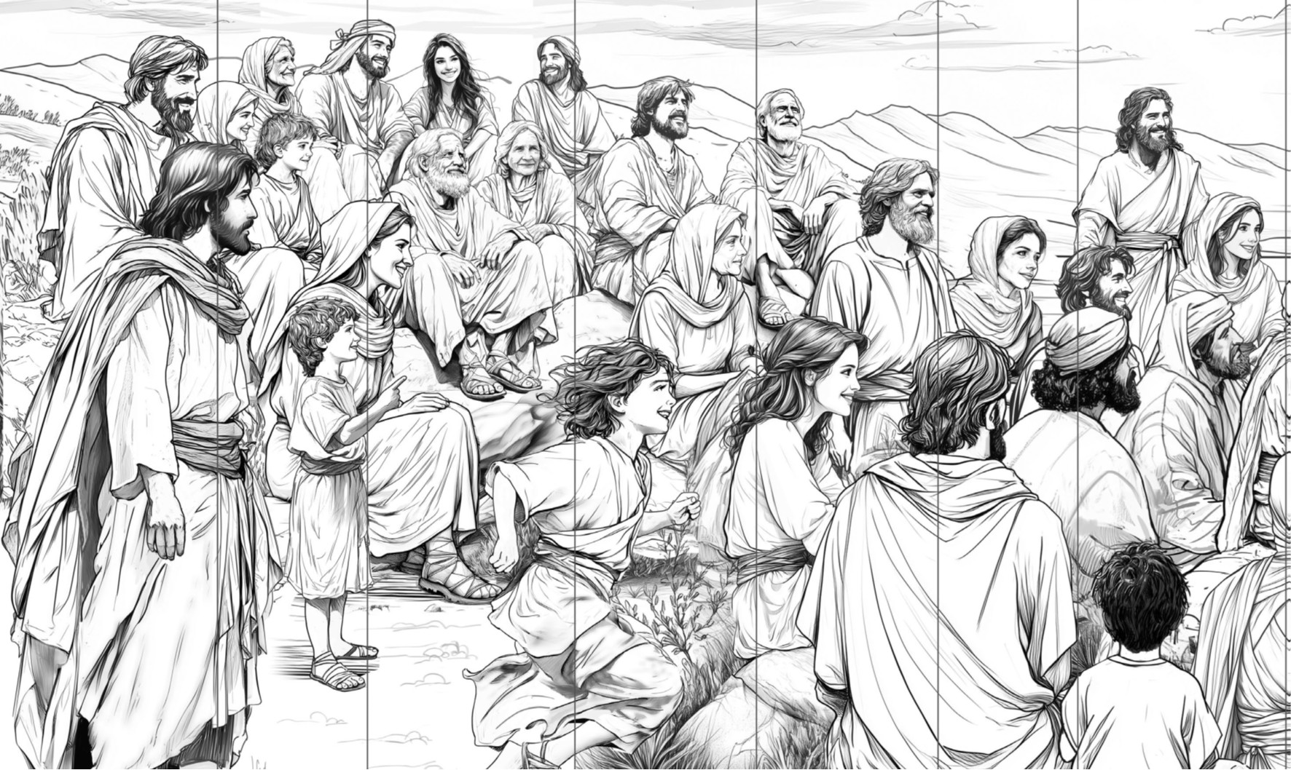
02
03
04
05
06
07

Slide 13
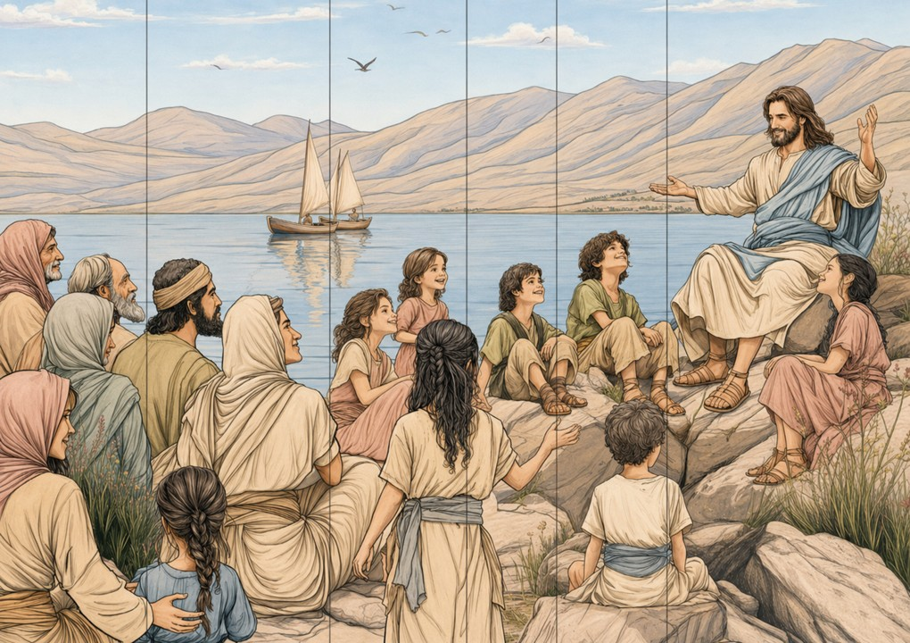
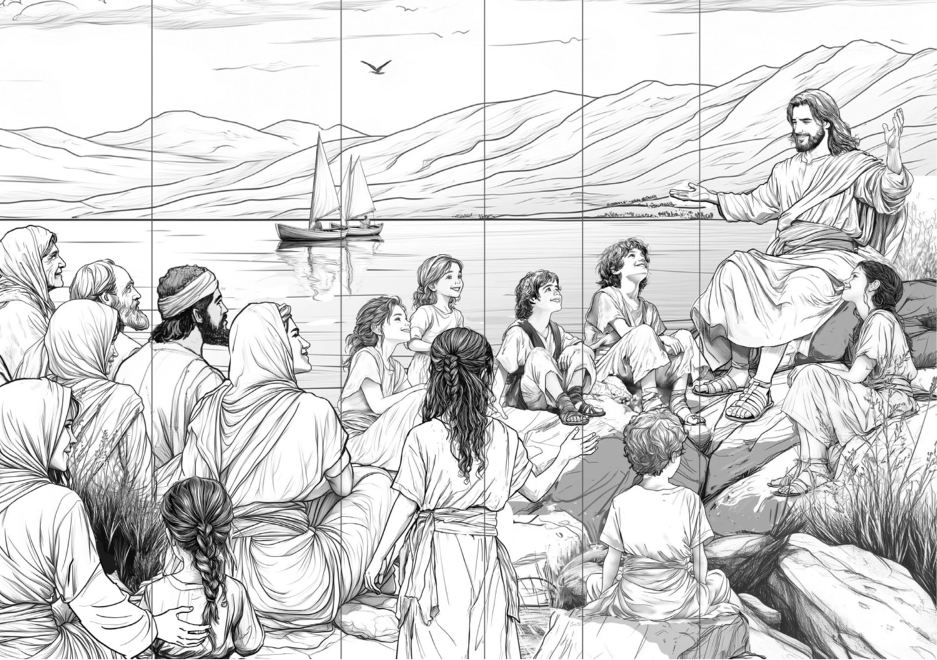
08
09
10
11
12
13

Slide 14

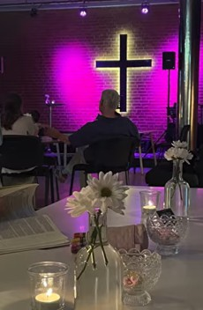

S02
Na Dinamarca, as reuniões da igreja costumam ser informais, e as pessoas se vestem de modo simples e confortável. Elas se reúnem em templos simples e acolhedores (há cerca de 40 igrejas no país), e costumam cantar músicas mais recentes em vez de hinos tradicionais. Uma dessas igrejas é chamada de Café Church. Nela, famílias e jovens se sentam ao redor de mesas com bebidas quentes, participam do culto e conversam sobre a mensagem apresentada no sermão. Todos os anos, essa igreja organiza uma viagem para esquiar, com cultos especiais. Muitos jovens decidem ser batizados após essa viagem.
Café Church
Dinamarca

Slide 15


Concurso 05/10/2026
O Oficial e Seu Filho

Slide 16
1.
Qual o título da lição desta semana?
Zaqueu
Cura à distância
Jesus acalma a tempestade

Slide 17
2.
Qual é a Ideia Central da lição desta semana?
Jesus vê potencial para o bem em todos.
Quando estou com medo, posso confiar em Jesus para me acalmar e me dar paz.
Posso levar minhas preocupações e dúvidas a Jesus, porque Ele cuida de mim.

Slide 18
3.
Qual a referência do verso para decorar?
João 14:27
Lucas 19:10
1 Pedro 5:7

Slide 19
4.
Onde morava o oficial que foi à procura de Jesus para curar seu filho?
Cafarnaum
Caná
Jerusalém

Slide 20
5.
O que Jesus disse para o oficial?
“Volte! Seu filho viverá”
“Traga seu filho aqui”
“Eu vou à sua casa curar seu filho”

Slide 21
6.
O que Jesus falou para o oficial?
“Tenha fé”
“Seu filho viverá”
“Espere até amanhã”

Slide 22
7.
A que hora os servos disseram que o filho do oficial tinha melhorado?
À terceira hora
À sétima hora
À décima segunda hora

Slide 23
Concurso 05/10/2026
Entregue suas respostas

Slide 24
1.
Qual o título da lição desta semana?
Zaqueu
Cura à distância
Jesus acalma a tempestade

Slide 25
2.
Qual é a Ideia Central da lição desta semana?
Jesus vê potencial para o bem em todos.
Quando estou com medo, posso confiar em Jesus para me acalmar e me dar paz.
Posso levar minhas preocupações e dúvidas a Jesus, porque Ele cuida de mim.

Slide 26
3.
Qual a referência do verso para decorar?
João 14:27
Lucas 19:10
1 Pedro 5:7
“Entreguem-Lhe todas as suas ansiedades, pois Ele cuida de vocês.”
1 Pedro 5:7

Slide 27
4.
Onde morava o oficial que foi à procura de Jesus para curar seu filho?
Cafarnaum
Caná
Jerusalém

Slide 28
5.
O que Jesus disse para o oficial?
“Volte! Seu filho viverá”
“Traga seu filho aqui”
“Eu vou à sua casa curar seu filho”

Slide 29
6.
O que Jesus falou para o oficial?
“Tenha fé”
“Seu filho viverá”
“Espere até amanhã”

Slide 30
7.
A que hora os servos disseram que o filho do oficial tinha melhorado?
À terceira hora
À sétima hora
À décima segunda hora
A expressão “à sétima hora” corresponde aproximadamente às 13 horas (uma da tarde), pela contagem judaica, que começava ao nascer do sol, por volta das 6h.

Slide 31
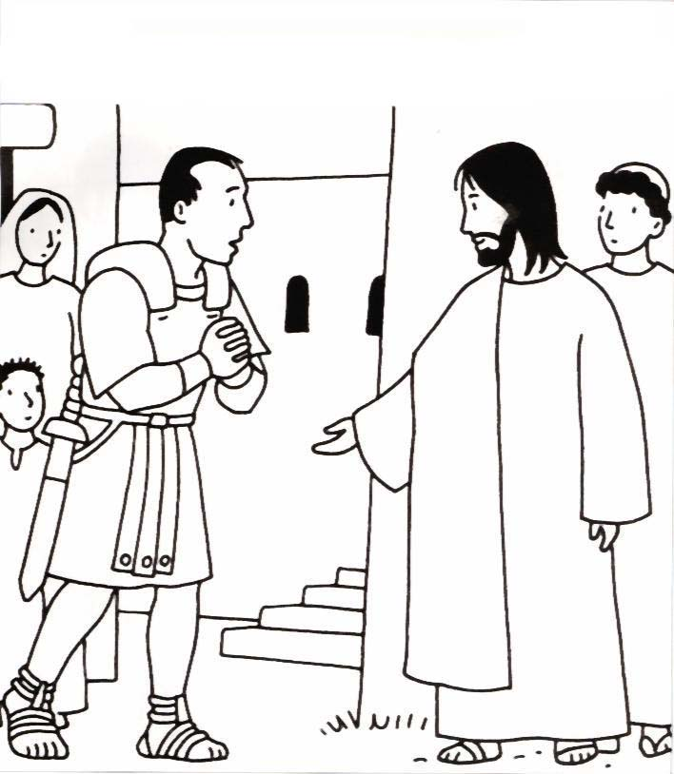
02
1. Grama perto de Jesus
2. Pé do homem atrás de Jesus
3. Janela
4. Último degrau
5. Botão
6. Gola do menino
7. Espada do Oficial
3
6
7
5
4
1
2

Slide 33
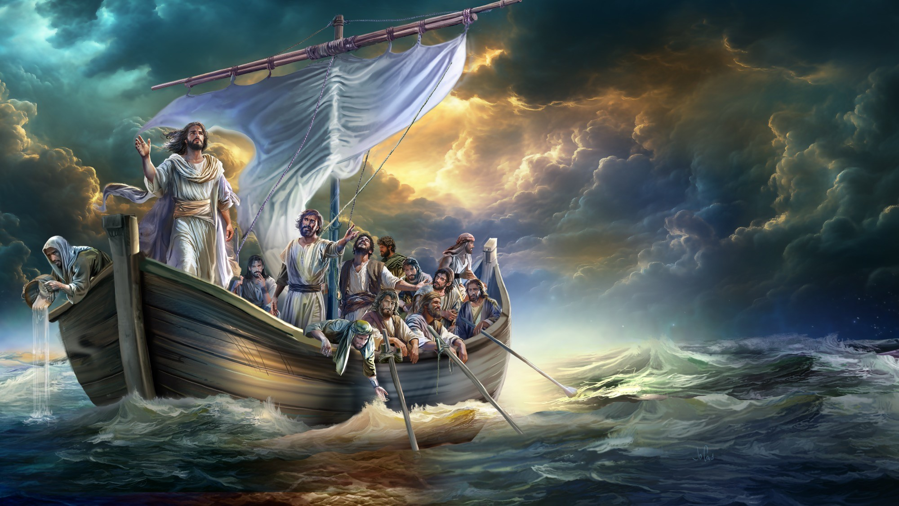
01
“Eu lhes deixo um presente, a Minha plena paz. E essa paz que Eu lhes dou é um presente que o mundo não pode dar. Portanto, não se aflijam nem tenham medo.”
João 14:27

Slide 34
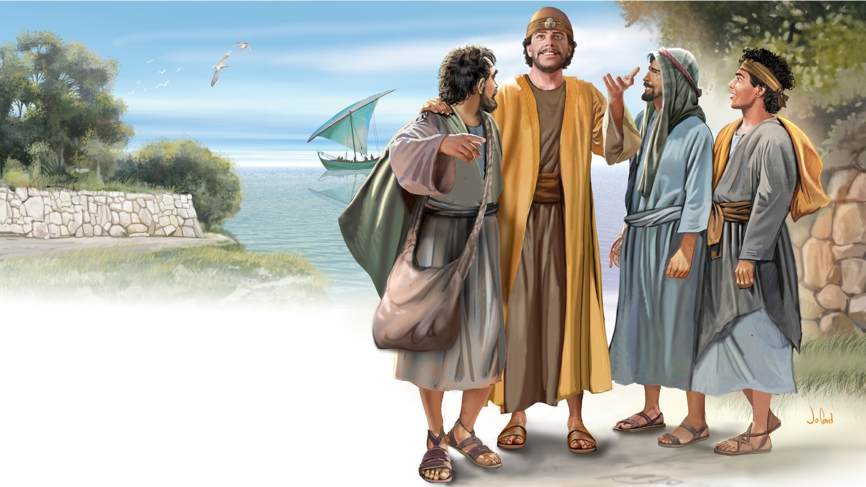
02
“Entreguem-Lhe todas as suas ansiedades, pois Ele cuida de vocês.”
1 Pedro 5:7

Slide 35

Faça
Na vida, às vezes temos coisas que nos sobrecarregam e são pesadas demais para levar, como preocupações, dúvidas e problemas.
Enfrentamos esses desafios porque vivemos em um mundo de pecado, onde há uma guerra entre o bem e o mal, entre Jesus e Satanás.
• Que problema ou preocupação pode causar um sentimento de peso no coração?
• A quem podemos recorrer quando enfrentamos problemas?
• Como Jesus nos ajuda com nossos problemas?

Slide 38


Slide 39
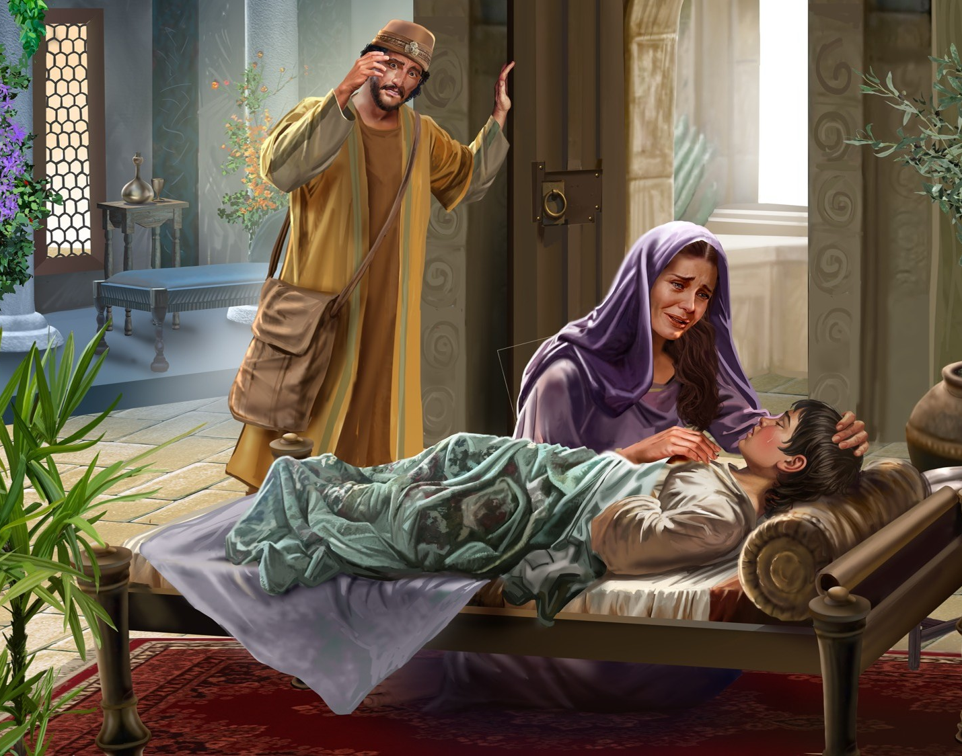
João 4:46
⁴⁶ Segunda vez foi Jesus a Caná da Galileia, onde da água fizera vinho. E havia ali um oficial do rei, cujo filho estava enfermo em Cafarnaum.

Slide 40
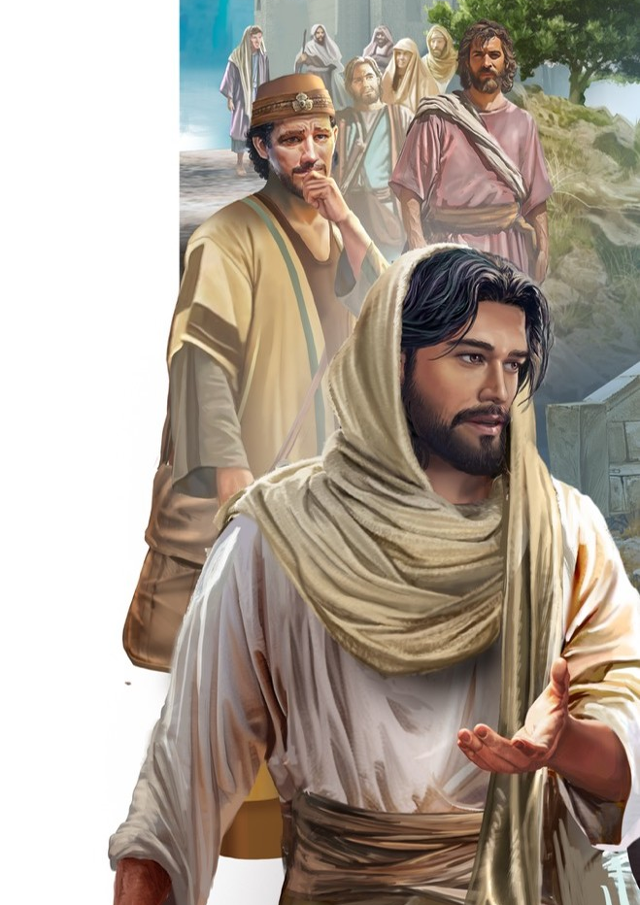
João 4:47
⁴⁷ Ouvindo este que Jesus vinha da Judeia para a Galileia, foi ter com ele, e rogou-lhe que descesse, e curasse o seu filho, porque já estava à morte.

Slide 41
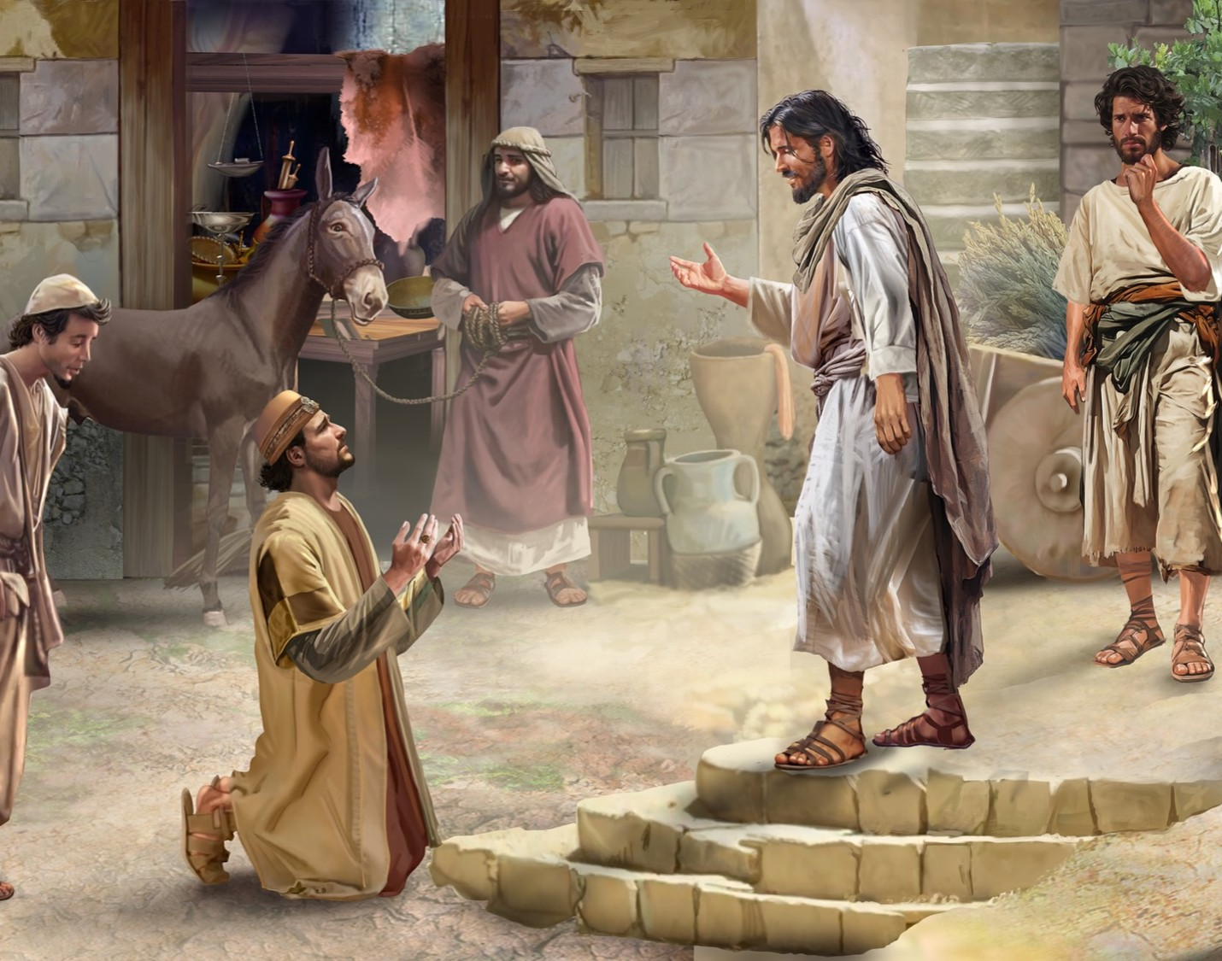
João 4:49 e 50
⁴⁹ Disse-lhe o oficial: Senhor, desce, antes que meu filho morra.
⁵⁰ Disse-lhe Jesus: Vai, o teu filho vive. E o homem creu na palavra que Jesus lhe disse, e partiu.

Slide 42
Palavra da Semana
Convencido:
Estar convencido de algo é acreditar, sem dúvidas, que aquilo é verdadeiro ou correto.

Slide 43
Hebreus 11:1
¹ Ora, a fé é o firme fundamento das coisas que se esperam, e a prova das coisas que não se veem.

Slide 44
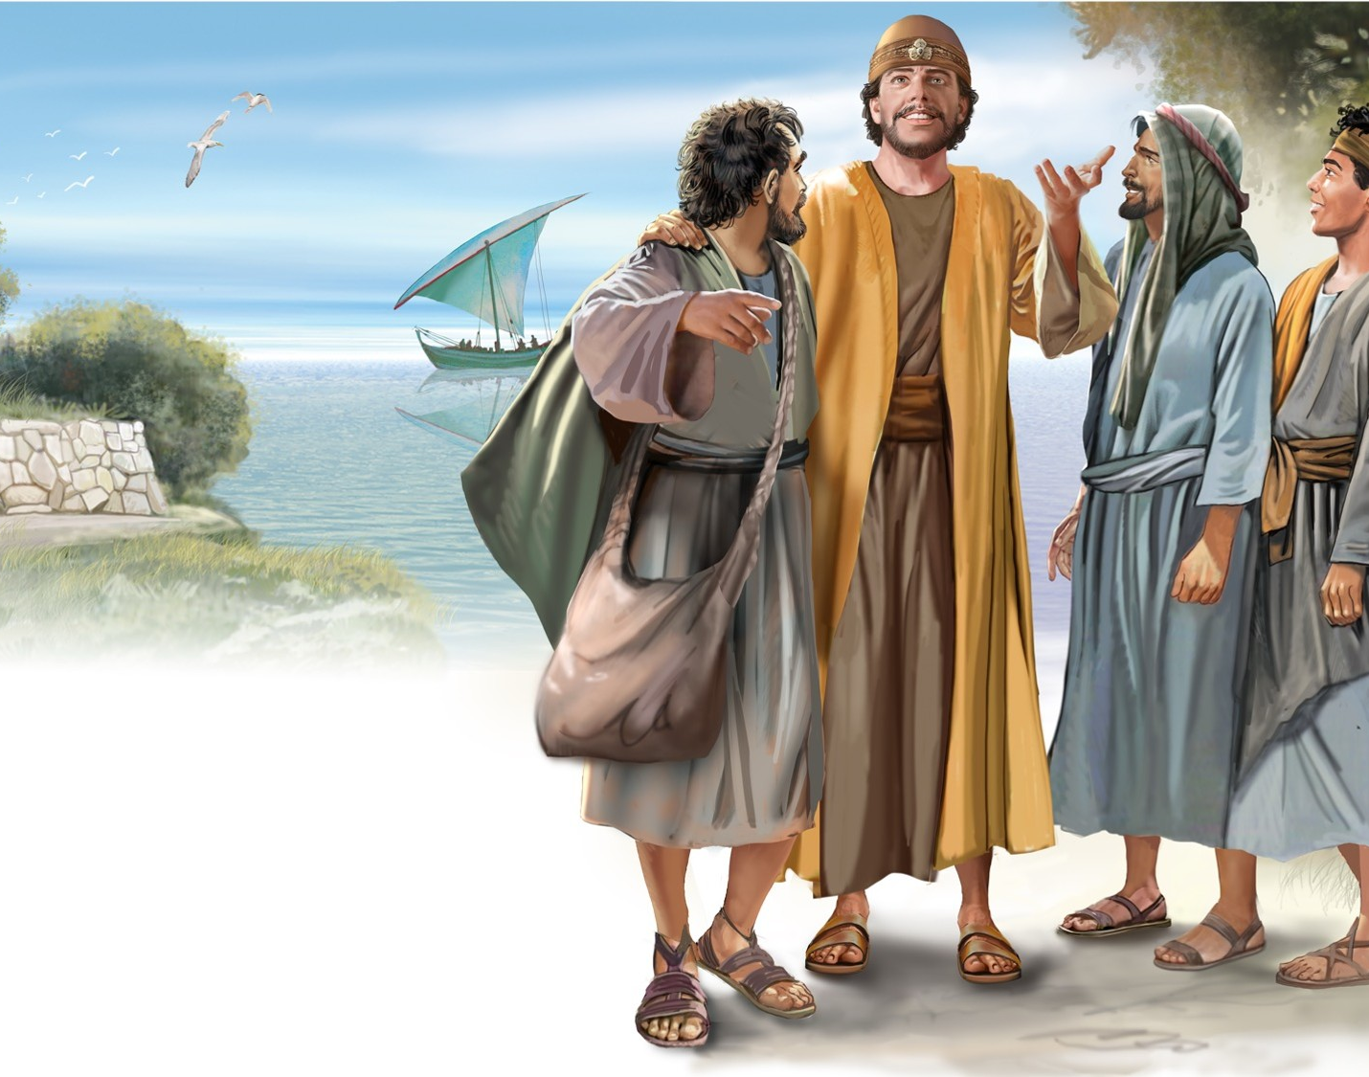
João 4:51 e 52.
⁵¹ E descendo ele logo, saíram-lhe ao encontro os seus servos, e lhe anunciaram, dizendo: O teu filho vive.
⁵² Perguntou-lhes, pois, a que hora se achara melhor. E disseram-lhe: Ontem às sete horas a febre o deixou.

Slide 45
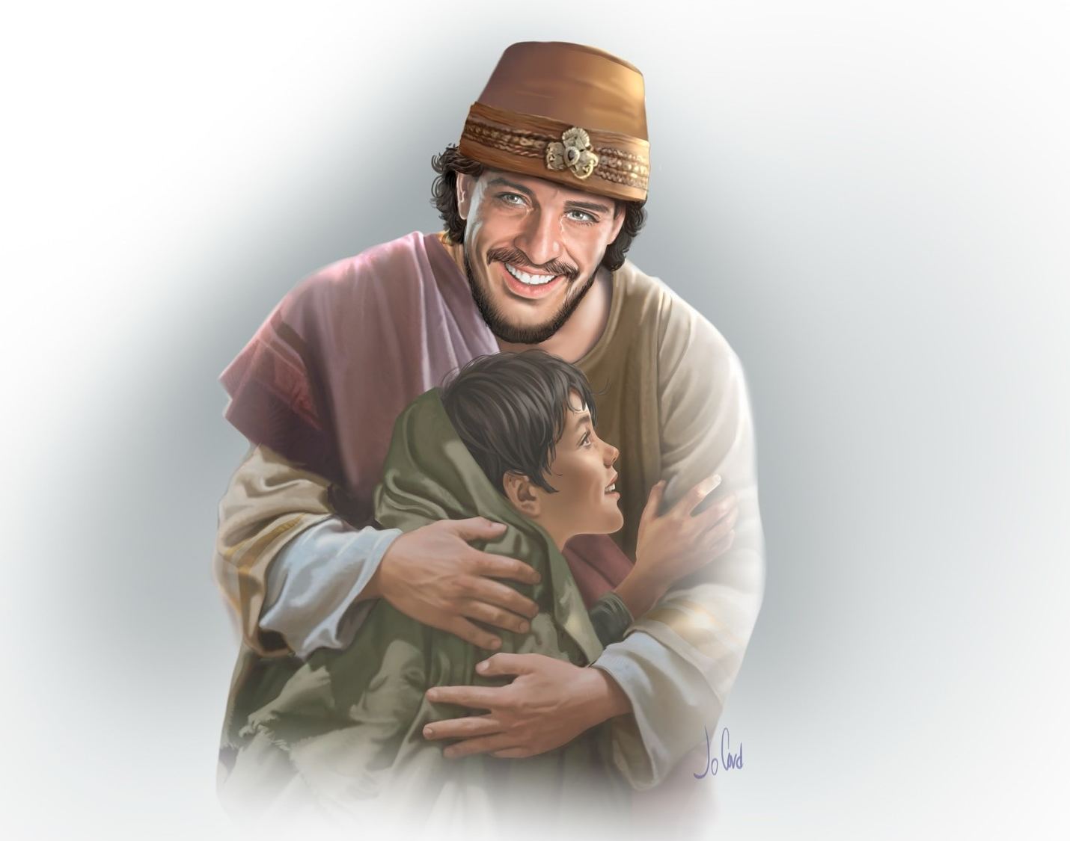
João 4:53
⁵³ Entendeu, pois, o pai que era aquela hora a mesma em que Jesus lhe disse: O teu filho vive; e creu ele, e toda a sua casa.

Slide 46
Trocando Ideias
A preocupação e a tristeza levaram o oficial a buscar a ajuda de Jesus. Às vezes, também carregamos preocupações e angústias. Imaginem estar carregando uma pedra com o braço estendido.
• Pensem em algo que preocupou vocês ultimamente (não digam em voz alta). É um pouco como essa pedra.
Se carregassem a pedra o dia todo, com o braço estendido, vocês se sentiriam cansados. Com o tempo, mesmo pequenas preocupações podem se tornar um fardo pesado.

Slide 47

Trocando Ideias
• Vocês já duvidaram de que Jesus pudesse ajudá-los com suas preocupações?
• O que Jesus quer que façamos quando nos sentimos assim?
Agora cada um faça uma oração silenciosa entregando suas preocupações a Deus.

Slide 48
Ponto de Ensino
Jesus quer que nos aproximemos Dele com todas as nossas dúvidas e preocupações.
Na Bíblia, Ele nos diz para não nos preocuparmos, mas orarmos a Ele e contarmos tudo o que precisamos (Filipenses 4:6).

Slide 49

01

Slide 50
01
• O que significa entregar nossas ansiedades a Jesus?
• O que “cuidar” pode significar nesse verso?
• Como esse verso faz vocês se sentirem?

Slide 51
O Filhote de Cervo
Foco: Um filhote de cervo confia em sua mãe em todas as situações, em todos os momentos.
A mãe cervo conhece os perigos da natureza: predadores à espreita, tempestades repentinas e muitas outras coisas. Mas o filhote não tem medo, porque confia plenamente em sua mãe. Quando ela se move, ele a segue.

Slide 52
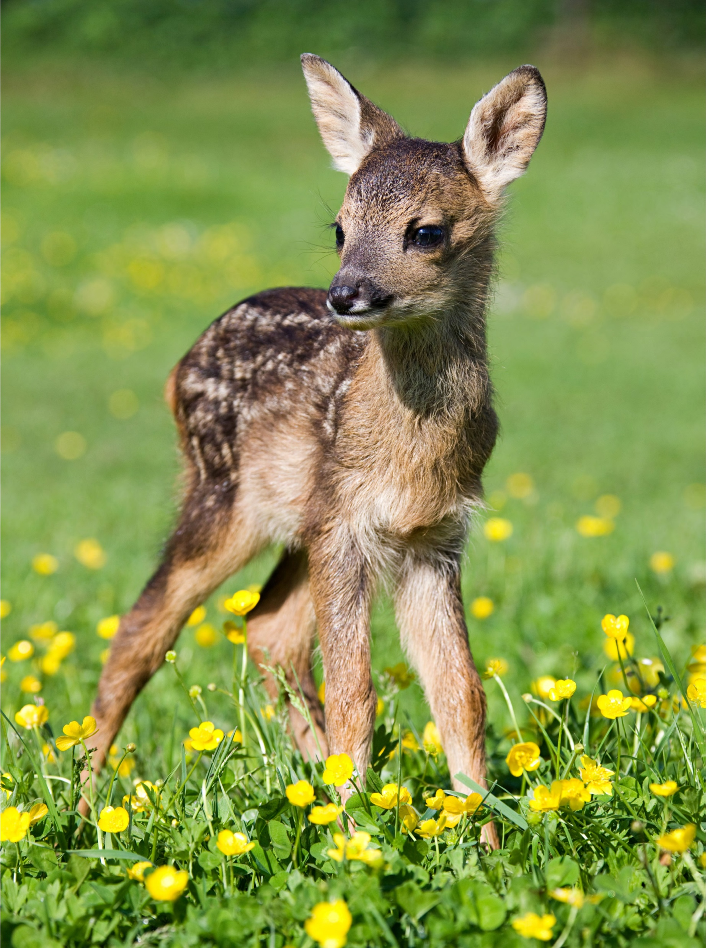
Quando ela para, ele fica imóvel. Quando o perigo se aproxima, ele se esconde perto dela, sabendo que ela sempre o protegerá.
Mesmo quando a mãe salta por entre arbustos densos ou atravessa riachos volumosos, o filhote não duvida.
Ele obedece imediatamente e a segue, não porque entende o caminho, mas porque confia em quem o guia.

Slide 53
Assim como o oficial estava convencido das palavras e ações de Jesus, o jovem filhote está convencido de que pode confiar nos sons e nas ações de sua mãe. Ele ouve e segue, mesmo sem entender ou saber como será o caminho.
• Que palavras você usaria para descrever o filhote de cervo?
• Que palavras você usaria para descrever o oficial romano?
• Ao pensar em sua amizade com Jesus, que palavras você usaria para descrevê-la?

Slide 55
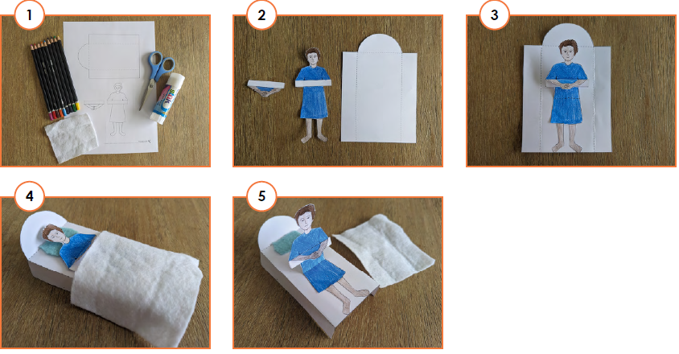
O Filho do Oficial
Materiais:
Molde da Arte da Semana 2, lápis de cor, tesoura sem ponta, cola e pedaços de feltro. (1)
Instruções:
1. Pinte o molde e corte as peças. (2)
2. Dobre ao longo da linha acima das mãos e cole-as no menino. Em seguida, dobre o menino ao meio e cole a metade inferior na cama. (3)
3. Dobre ao longo das linhas da cama para que ela fique em pé. Prepare um “travesseiro” e um “cobertor” com pedaços de feltro. Cole o travesseiro e cubra a cama com o cobertor. (4)
4. Puxe as mãos para fazer o menino se sentar, como se ele tivesse sido curado. (5)

Slide 56
Podemos ser como o oficial que contou para toda a sua família sobre Jesus. O Desafio Missionário desta semana é:
Compartilhe com um amigo alguma música que você canta na Escola Sabatina.

Slide 57
Revisando
• O que a história de hoje nos lembra de fazer?
Podemos nos lembrar de levar nossas preocupações e dúvidas a Jesus durante a semana que vai começar, sabendo que Ele Se importa muito com cada um de nós.

Slide 59
16. Que o Bom Deus nos Acompanhe
Já findou a nossa escola aqui.
E então nós vamos nos despedir.
Já findou a nossa escola aqui.
E então nós vamos nos despedir.
Que o Bom Deus nos acompanhe, então.
Até logo, amigos.
Que o Bom Deus nos acompanhe, então.
Até logo, amigos.

Slide 62
Olá Professores
Alguns áudios não foram ainda disponibilizados
Não esqueça de fazer a arte da semana antes de levar à classe...
Assim você poderá ajudar melhor os alunos a realizarem a tarefa.
O arquivo “Caça Palavras” com um caça palavras do verso bíblico é para ajudar os alunos que não tem lição a terem algum material para estudar. É sempre distribuído no sábado anterior para que o aluno possa estudar durante a semana.
Se quiserem colaborar com ideias utilize o meu e-mail:
ruy.ernesto.virtual@gmail.com
Ruy Ernesto N Schwantes

Slide 63
Um Momento Tranquilo...
Querido professor da Escola Sabatina,
A dúvida e a preocupação podem facilmente se infiltrar em nossa vida e nos sobrecarregar. A dúvida é paralisante e nos faz questionar o alicerce sobre o qual nos apoiamos. A preocupação pode consumir nossos pensamentos e roubar nossa paz. Certa vez, alguém disse: “A preocupação é como uma cadeira de balanço. Ela dá a você algo para fazer, mas não o leva a lugar nenhum.” Tanto a dúvida quanto a preocupação nos fazem querer resolver as coisas sozinhos. Mas Jesus nunca quis que caminhássemos sós.
Somos instruídos de modo muito claro: “Entreguem-Lhe todas as suas ansiedades, pois Ele cuida de vocês” (1 Pedro 5:7). Lançar significa entregar de todo o coração, completamente. É isso que Jesus quer que façamos, de maneira semelhante a uma criança que entrega sua mochila pesada a um dos pais para que a carregue em uma longa jornada. Nosso fardo pode ser fácil e leve quando caminhamos ao lado de Jesus. “A ansiedade é cega e não consegue discernir o futuro, mas Jesus vê o fim desde o começo. Em toda dificuldade, Ele tem um meio preparado para trazer alívio. Nosso Pai celestial tem mil maneiras de prover aquilo de que necessitamos, maneiras sobre as quais nada sabemos. Aqueles que aceitam como único princípio tornar o serviço e a honra de Deus seu principal objetivo verão desaparecer as dificuldades, e uma estrada plana surgirá diante deles” (Ellen G. White, O Desejado de Todas as Nações, p. 259).
Hoje, venha a Jesus e entregue a Ele suas preocupações. À medida que Ele as acolhe e carrega seus fardos, você descobrirá que sua fé também se fortalecerá.
Que você e as crianças encontrem conforto e alegria ao explorar a história desta semana. Jesus quer ajudá-los quando tiverem preocupações, grandes ou pequenas, pois Ele Se importa com vocês.

Slide 64
2. Cura à Distância
“Entreguem-Lhe todas as suas ansiedades,
pois Ele cuida de vocês.”
1 Pedro 5:7
Saber que Jesus quer afastar nossas dúvidas e preocupações e fortalecer nossa fé.
Sentir que sempre podemos recorrer a Jesus, porque Ele cuida de nós.
Responder entregando a Ele suas dúvidas e preocupações.
Posso levar minhas preocupações e dúvidas a Jesus,
porque Ele cuida de mim.

Slide 65
2. Cura à Distância
4. O Filho
7. A Natureza da Humanidade
8. O Grande Conflito
9. Vida, Morte e Ressurreição de Cristo
11. Crescimento em Cristo
Um oficial romano, cujo filho estava gravemente doente, decidiu ir até Jesus para pedir que Ele o curasse. O homem decidiu que acreditaria em Jesus se Ele realizasse um milagre. Jesus revelou que conhecia suas dúvidas e o que estava em seu coração. Percebendo que Jesus era verdadeiramente o Messias, o oficial entregou a Ele todas as suas preocupações. Ele pediu com fé que Jesus curasse seu filho. Então Jesus lhe disse que o menino estava curado. Com fé, o homem não teve pressa para voltar para casa. Mais tarde, ele descobriu que seu filho havia sido curado no momento exato em que Jesus tinha falado. O oficial contou para toda a sua família sobre Jesus, o Messias, que cuida de nós.
Posso levar minhas preocupações e dúvidas a Jesus,
porque Ele cuida de mim.

Slide 66
https://mais.cpb.com.br/licao-infantil/

Slide 67


Slide 68
02
1 Pedro 5:7
“Entreguem-Lhe todas as suas ansiedades, pois Ele cuida de vocês.”
1 Pedro 5:7
XXX
1 Pedro 5:7

